Slide 1



Sistem History Browser
Implementasi Struktur Data Stack dan Queue dalam Navigasi dan Riwayat Penelusuran Internet

Slide 2



RUMUSAN MASALAH
Bagaimana penggunaan struktur data array dalam menyimpan dan mengelola data history pada sistem browser?
Bagaimana peran struktur data queue dalam menyimpan dan menampilkan riwayat kunjungan website pada sistem browser history?
Bagaimana sistem browser history yang dirancang dapat membantu pengguna dalam mengelola aktivitas penelusuran internet?

Slide 3










SOLUSI YANG DITAWARKAN
Queue (FIFO)
Menyimpan Riwayat secara berurutan. Situs yang pertama dikunjungi akan tampil di urutan awal histori.
Array Storage
Menggunakan basis Array (List) untuk manajemen data yang sederhana, terstruktur, dan cepat diakses.
Stack (LIFO)
Mengatur ﬁtur Back & Forward. Halaman terakhir yang dikunjungi menjadi yang pertama diakses kembali.

Slide 4



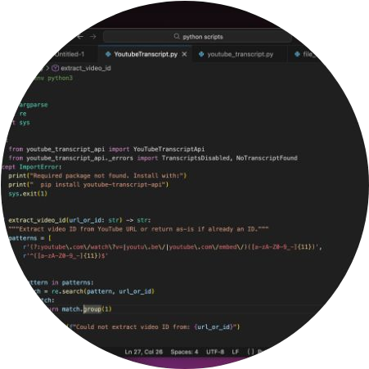

LANDASAN TEORI: STRUKTUR DATA
Struktur data adalah metode untuk mengorganisasi, menyimpan, dan mengelola data dalam komputer agar dapat diakses dan diproses secara eﬁsien. Dalam proyek ini, pemilihan struktur data yang tepat (Array, Stack, dan Queue) menentukan performa navigasi halaman web secara real-time.

Slide 5

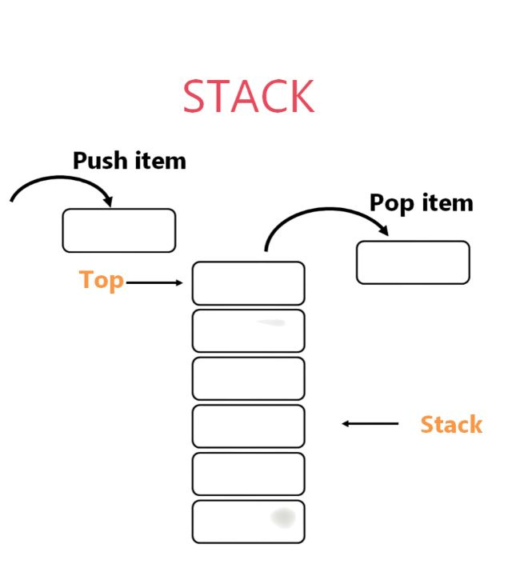


KONSEP STACK: LIFO
Last In, First Out: Data yang terakhir dimasukkan adalah yang pertama kali diambil.
Dalam browser, ﬁtur "Back" mengambil halaman teratas dari tumpukan (Stack) untuk dikembalikan ke layar pengguna.
Operasi Utama: Push untuk menambah halaman, dan Pop
untuk kembali ke halaman sebelumnya.

Slide 6





KONSEP QUEUE: FIFO
First In, First Out
Queue bekerja layaknya antrean. Data pertama yang masuk akan diproses terlebih dahulu.
Fitur History menggunakan Queue untuk menyimpan setiap
kunjungan secara kronologis, memudahkan pengguna melacak
aktivitas penelusuran dari awal hingga akhir.

Slide 7
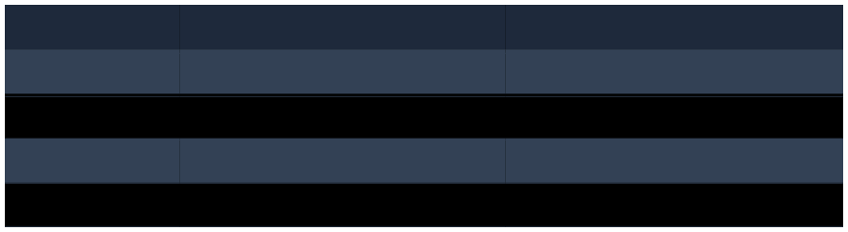
ARRAY VS LINKED LIST
Fitur
Implementasi Array
Implementasi Linked List
Akses Data
Sangat cepat melalui indeks
Harus menelusuri dari awal (Sequential)
Fleksibilitas
Ukuran statis (pada beberapa bahasa)
Ukuran dinamis dan ﬂeksibel
Penyimpanan
Blok memori berurutan
Node tersebar dengan pointer
Kelebihan Proyek
Sederhana & Eﬁsien untuk Python List
Cocok untuk data dinamis besar

Slide 8
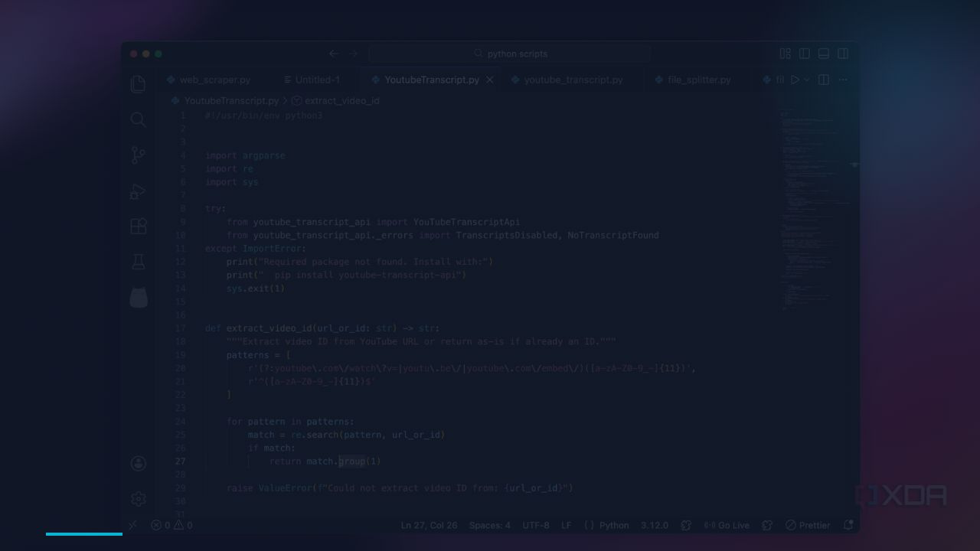

Implementasi Python
Dalambahasa Python,ArraydirepresentasikanmelaluitipedataList. List
ini menjadi fondasi bagi struktur Stack dan Queue yang kita gunakan untuk mengelola navigasi halaman.

Slide 9







ALUR PENGUJIAN SISTEM
Visit
User mengunjungi: Youtube, Instagram, Spotify, Google.
Back
Forward
History
Menampilkan semuadaftar website (FIFO).
Exit
→
(Menggunakan LIFO).
Google
Spotify
Kembali kehalaman selanjutnya yang pernah dibuka.
Menghentikan sistem dan menghapus memori
sementara.

Slide 10







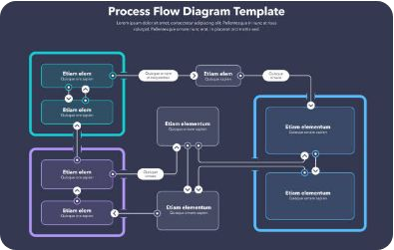






VISUALISASI NAVIGASI WEB
Struktur Kode
Modularisasi fungsi untuk Enqueue (History) dan Push/Pop (Navigasi).
Optimasi
Sistem tetap ringan meskipun menyimpan riwayat penelusuran yang panjang.
Logika Flowchart
Alur keputusan sistem dari mulai input menu hingga eksekusi fungsi Stack/Queue.

Slide 11


REFERENSI JURNAL UTAMA
Arlina & Astuti: Pemanfaatan History Browser untuk Pemilihan Website dan Blog pada SEO Indonesia.
Fitra, dkk (2025): Implementasi Struktur Data Stack untuk Ekstensi Web Browser Chrome.
Syahputra, A. K.: Dasar-dasar Internet, Website, Search Engine, dan Mekanisme Web Browser.

Slide 12

Questions?
TerimakasihatasperhatianAndadalampresentasiProyekUTSStruktur Data ini.

